Slide 1
5. lekcija
Instrumental
Nominativ množine
Kod kuće

Slide 2
 | glavna skupina muškog roda | a-skupina | i-skupina | srednji rod
INSTRUMENTAL (s kim? čim?) | -om -em (po měkké samohlásce) | -om | -i -(j)u – složitejší varianta | -m
 | ps-om | žen-om | ljubav-i ljubavlju | sunce-m
 | učitelj-em | koleg-om | obitelj-i | more-m
 | muž-em | ruk-om | stvar-i | znanje-m
 | muškarc-em | glav-om | kost-i košću | ogledalo-m
 | zec-om | učiteljic-om | noć-i noću | dizalo-m
 | Hrvat-om | žab-om | bol-i | srce-m

Slide 3
stavite imenice u instrumental
stol, stolac, prozor, ploča, majka, sin, zec, konopac, lančić, tvrđava, dvorac, kuća, obitelj (i-sk.), ravnatelj, cimer, soba, stan, kupaonica, frend, gitara, lopta, kauč, auto, motor
prijedlozi uz DATIV
k, usprkos, unatoč, prema
Otac mora ići k (liječnik).
Predstava se odigrala usprkos (kiša).
Prema mojem (mišljenje) nisi dobar čovjek.
Autobus se kreće prema (zapad).
prijedlozi uz LOKATIV
na, o, pri, u (gdje?) X u (kamo?) - akuzativ
Knjiga je na (ormarić).
Majka priča o (Ivica).
Nemojte nas gnjaviti pri (govor).
Josip živi u (Zagreb), Dani u (Split), Marko u (Karlovac) te Ante u (Zadar).

Slide 4
prijedlozi uz INSTRUMENTAL
s(a), pred, za, nad(a), pod(a), među
Brat dolazi s (sestra).
Rastavljamo se s (otac).
Optuženik stoji pred (sudac).
Grad se nalazi među (šuma, brdo i more).

Slide 5
množina – množné číslo
a-skupina: -e
žene, cure, noge, ruke, buhe, žabe, kolege...
i-skupina: -i
kosti, stvari, ljubavi, obitelji, noći...
srednji rod: -a
sunca, mora, srca, znanja, ogledala...
glavna skupina muškoga roda
-i (většina podstatných jmen mužského rodu)
k, g, h + i = c, z, s
pisci, policajci, muškarci, vojnici, psi
-ovi / -evi (po měkkých souhl.)
většina jednoslabičných podstatných jmen mužského rodu
vukovi, lavovi, tigrovi, vragovi, bogovi, muževi
také víceslabičná
poslovi, orlovi, galebovi, golubovi, sokolovi

Slide 6
 | glavna skupina muškog roda | a-skupina | i-skupina | srednji rod
NOMINATIV množine | -i -ovi | -e | -i | -a
 | policajci | žene | ljubavi | mora
 | dječaci | cure | obitelji | sunca
 | zečevi | majke | noći | ljeta
 | noževi | bake | stvari | proljeća
 | studenti | jagode | boli | jutra
 | učenici | ruke | bojazni | računala

Slide 7
vježbajte nominativ množine
krava, konj, mačka, mačak, pas, psina, zec, ovca, ovan, kuja, svinja, patka, patak, guska, gusak, hrčak, golub, sokol, galeb, ptica, govedo, muha, buha, mrav, kukac, pauk, tigar, lav, vuk, leptir, lisica, miš, bubamara, bubašvaba, morski pas, nilski konj, riba, školjka, škamp, puž, hobotnica, slon, vol, nosorog, magarac, vrag, zmaj, kokoš (i-sk), komarac, zmija, poskok
Jan i Petr su ____________.
Petra i Jana su __________.
Ronaldo i Petr Čech su _________.
Plato i Sokrat su ________.
Jágr i Straka su _________.
Paroubek i Topolánek su ___________.
Lenjin i Staljin su ___________.
Batman i Robin su ________. (heroj)
pločice, stvari, snovi, gmazovi, satovi, stričevi, očevi, suci, momci, vojnici, majke, djedovi, bake, majice, suknje, piva, mora, nade, košulje, kravate, trbusi, gušterice, šarani, bakalari, pastrve, odresci, biolozi

Slide 8
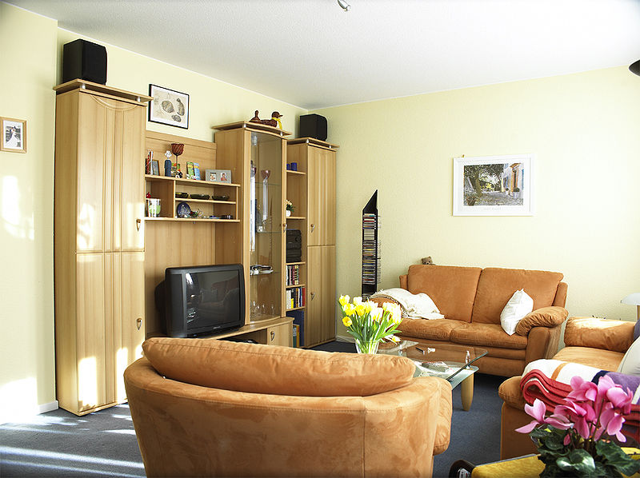
dnevna soba, dnevni boravak
slika
regal
ormar
televizor
kauč
fotelja

Slide 9
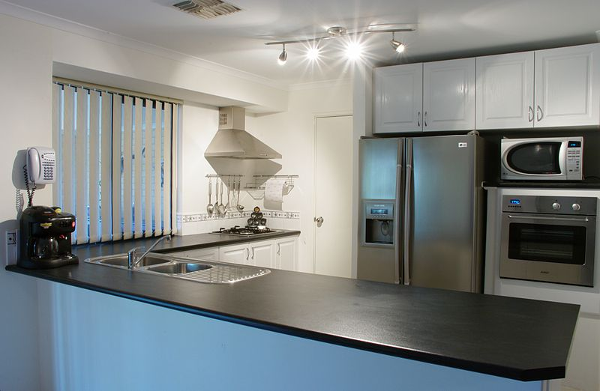
telefon
mikrovalna pećnica
hladnjak
frižider
sudoper
pećnica
štednjak
aparat za kavu
perilica suđa

Slide 10
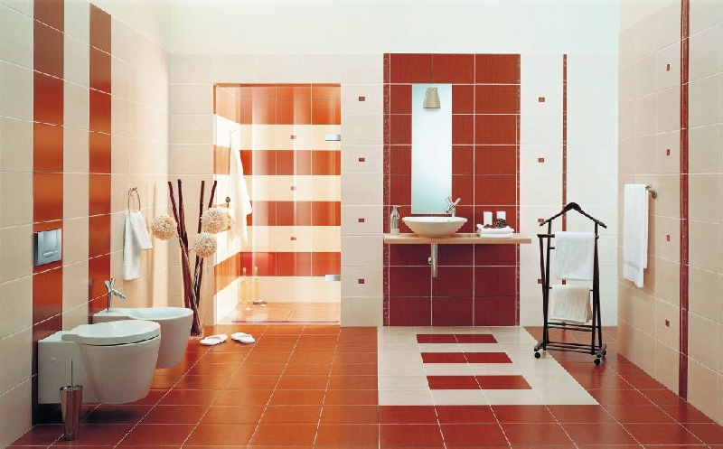
tuš-kabina
pločice
ogledalo
ručnik
umivaonik
WC
školjka

Slide 11
Pročitajte razgovor gospodina Alena Bovića s gospođom Tinom Perić
A: Bok, Tina, kako si?
T: Bok, Alene, dobro, a ti?
A: Nije loše, hvala. Kamo ideš?
T: Idem kupiti neke stvari za naš novi stan.
A: Seliš se, ha?
T: Tako je, moram kupiti nove stvari. Dosta ih mi fali.
A: Što ti fali?
T: Fale mi jastuci, stolci, zavjese, suđe, tanjuri, šalice i čaše.
A: To je dosta skupo.
T: Ma, nije. Kupujem u supermarketu, tamo je jeftino.
A: Dobro. Koliko imaš soba?
T: Imam tri sobe: kuhinju, dnevni boravak i spavaću sobu. Uz to imam kupaonicu s WC-om.
A: Zvuči super. Moram ići, žuri mi se na posao.
T: Što radiš?
A: Radim u uredu za zapošljavanje.
T: Haha, onda vidimo se uskoro.
A: Vidimo se! Čao!
T: Hajde, bok!

Slide 12
kraj...

